Slide 1

Team Likeit

Slide 2
목차
소개
기획의도
설계
화면구현
시연
Q&A

Slide 3
소개

Slide 4
팀 Likeit 소개
팀 명 LIKEIT 이란?
Like의 좋아하다의 뜻과 그것의 의미를 가진 it을 합친 말로 합치면 좋아하는 것 혹은 좋은 것을 뜻하는 팀 이름 입니다. 저희는 팀 명에 따라 여러 고급의류 및 악세서리 등을 다루는 커머스 홈페이지를 만들게 되었습니다.

Slide 5
팀 구성원 및 작업내용
공통작업
DB생성, DB정의서, 크롤링을 활용한 DB 데이터 입력, My SQL을 이용한 DB수정, 삭제
박재현(팀장)
구매/판매페이지
Service를 이용한 상품페이지,댓글 좋아요 기능
Service를 이용한 상품 입찰 및 구매 기능
슬릭슬라이더를 이용한 메인 페이지 목록 출력
상품페이지 카테고리 기능
마이페이지 판매 및 구매 진행사항 관련기능
결제 API 기능
PPT 작업
차트그래프작업
양희헌
유저 관리 페이지
유저 로그인
유저 비밀번호 재발급 기능
회원가입 ( 아이디,이메일 중복체크)
마이 페이지
유저 수정 및 탈퇴신청
관리자페이지
공지사항 페이지
공지사항 수정 및 삭제
1:1 문의 채팅
주인호
상품 전체 리스트 페이지
해당상품 정보페이지
상품등록페이지
상품 수정, 삭제페이지
Service를 이용한 상품페이지,게시판 찜 하기 기능
게시판 등록,게시글 정보 INTERCEPTOR 기능
김찬영
프로젝트 내의 전체 css 및 애니메이션 웹 디자인 담당
메인 페이지 css 및 애니메이션 구현
SHOP페이지 및 CURD css 및 애니메이션 구현
게시글 페이지 및 CURD css 및 애니메이션 구현
공지사항 및 CURD css 및 애니메이션 구현
로그인 및 CURD css 및 애니메이션 구현
백도현
스토리보드
게시판 전체 리스트 페이지
로그인 페이지
회원가입 페이지
게시판 등록 페이지
게시판 인기,최신 순 정렬
게시판 수정 페이지
댓글 목록 및 작성
상품 리스트 상단 링크작업
홈 화면 링크작업
PPT 작업

Slide 6
기획의도

Slide 7
기획의도
평소에 관심이 많던 패션 및 액세서리 등을 다룰 수 있는 커머스 사이트를 만들고 싶었습니다.
MZ 세대의 문화중 하나인 리셀을 주제로 간편하게 한정판 제품을 판매, 구매 할 수 있는 기능성 웹페이지를 구상하여 제작하게 되었습니다.

Slide 8
프로젝트 설명
저희는 일반 커머스와 달리 사용자간의 거래를 중개해주는 시스템입니다.
즉 사용자가 판매와 구매를 모두 할 수 있는 시스템으로 쉽게 생각 하시면 당근마켓과 비슷하다고 생각하시면 될 거 같습니다.
판매자가 팔고 싶은 상품을 정가보다 높게 팔고 싶다면 입찰판매로 팔고 싶은 금액을 입력하여 상품을 등록하고
구매자가 등록된 상품의 금액이 마음에 든다면 즉시구매로 판매자가 등록한 입찰물품을 즉시 구매합니다.
반대로 구매자가 상품을 싸게 사고 싶다면 등록된 상품의 가격보다 적은 금액으로 입찰구매를 올리고
판매자가 입찰 구매된 금액을 확인하여 그 금액이 마음에 든다면 즉시판매로 판매 할 수 있는 시스템을 구현 하였습니다.

Slide 9
설계

Slide 10
개발일정
구분 | 4월 |  |  |  |  |  |  |  |  |  |  |  |  |  |  |  |  |  |  |  | 5월
 | 1주차 |  |  |  |  |  |  | 2주차 |  |  |  |  |  |  | 3주차 |  |  |  |  |  |  | 4주차 |  |  |  |  |  |  | 5주차
 | 11 | 12 | 13 | 14 | 15 | 16 | 17 | 18 | 19 | 20 | 21 | 22 | 23 | 24 | 25 | 26 | 27 | 28 | 29 | 30 | 1 | 2 | 3 | 4 | 5 | 6 | 7 | 8 | 9 | 10 | 11 | 12 | 13 | 14 | 15
아이템 회의
메인화면및 기능작성
로그인 화면 및 기능작성
회원가입화면 및 기능작성
게시판화면 및 기능작성
상품화면 및 기능작성
Ppt작성
리허설 및 검토

Slide 11
흐름도(일반사용자)
로그인
로그아웃
회원가입
마이페이지
쇼핑정보
구매목록
판매목록
찜 목록
내 정보
프로필정보
주소록
결제 정보
포인트
게시글 목록
게시글 작성
댓글 달기
검색
구매 / 판매
즉시구매 / 판매
입찰구매 / 판매
구매 정보
판매 정보
찜 정보
게시글 삭제
댓글 삭제
고객센터
공지사항
FAQ
검수기준
게시글 수정
1:1문의
1:1문의

Slide 12
흐름도(관리자)
로그인
관리자페이지
회원관리
상품관리
게시판관리
공지사항관리
회원 목록
회원 상세정보
회원 정지 및 탈퇴
상품 목록
상품 상세정보
상품 수정 및 삭제
게시글 목록
게시글 상세정보
게시글 삭제
FAQ
검수기준
목록
입력
삭제
수정
목록
입력
수정
삭제
로그아웃
목록
입력
수정
삭제
1:1문의
1:1문의

Slide 13
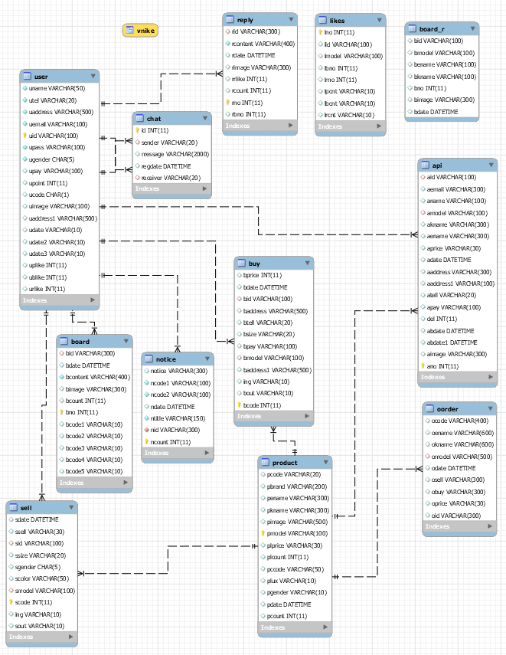
ERD-Database
Table : 10

Slide 14
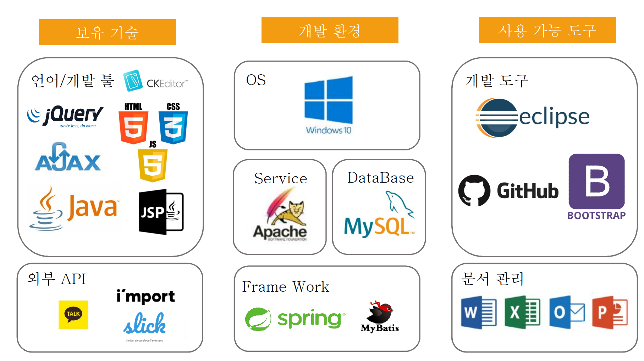
개발도구

Slide 15
화면 구현 (유저)

Slide 16
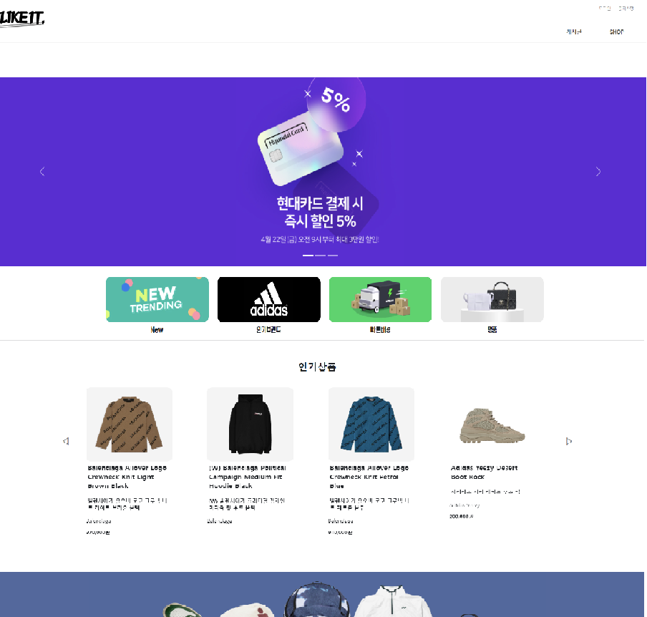
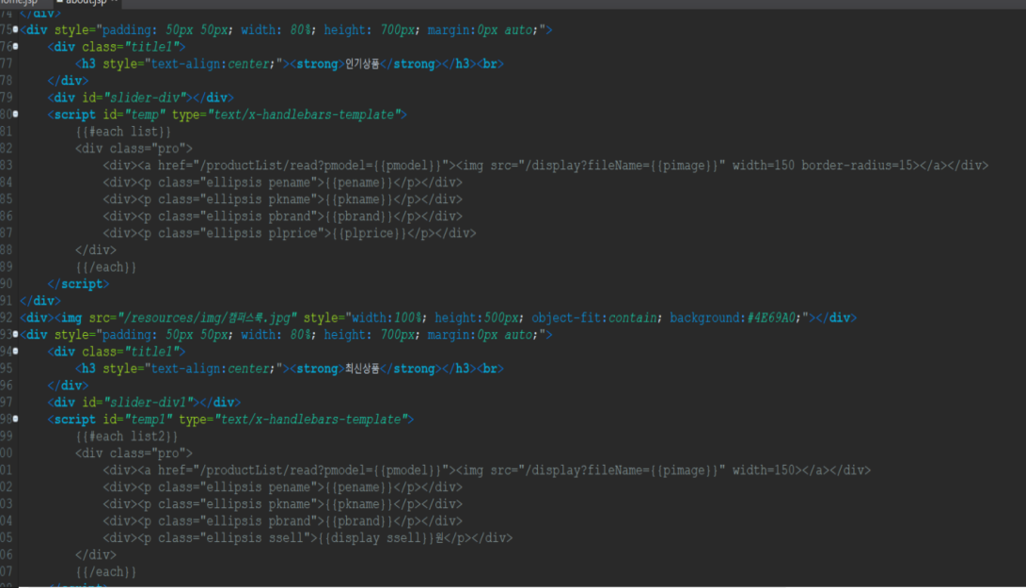
화면 구현
메인화면 페이지 / 구현 화면
작성 코드
코드내용
메인 인기상품 슬릭슬라이더를 이용한 목록출력
New,인기브랜드등 링크설정하여 목록 이동

Slide 17
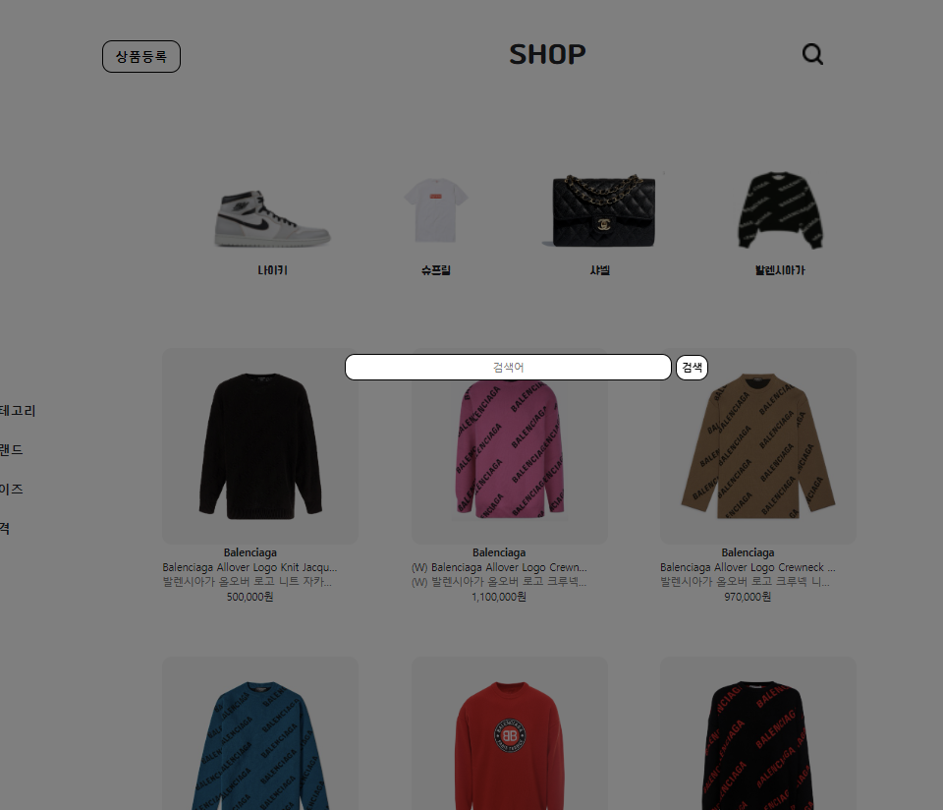
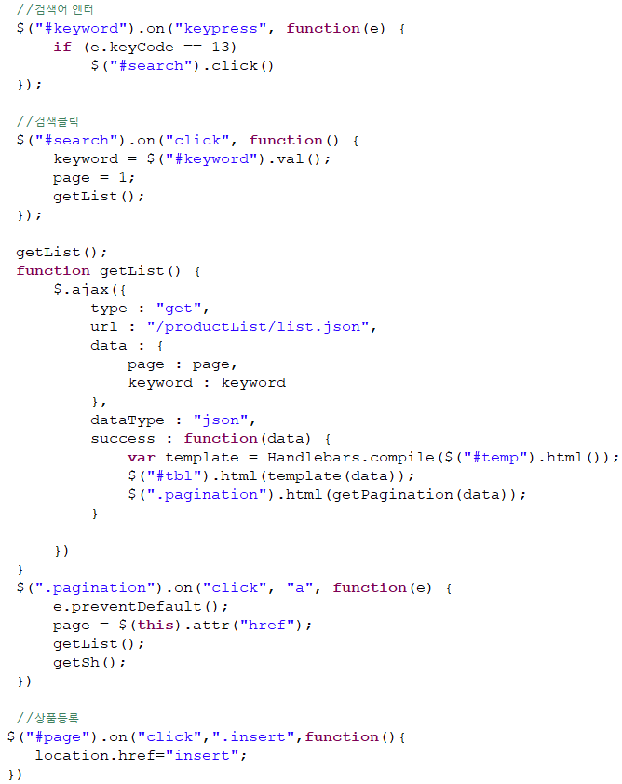
화면 구현
상품list 페이지 / 구현 화면
작성 코드
코드내용
상품list 페이지
검색기능
상품 등록

Slide 18
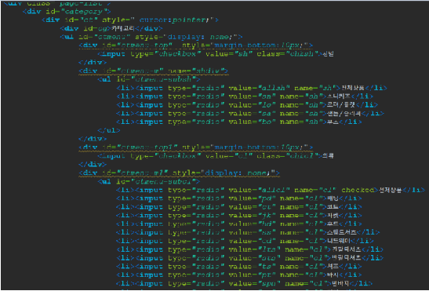
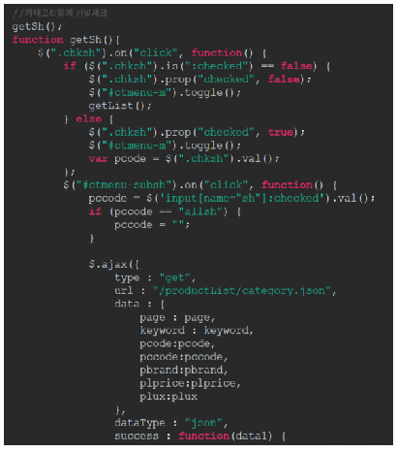
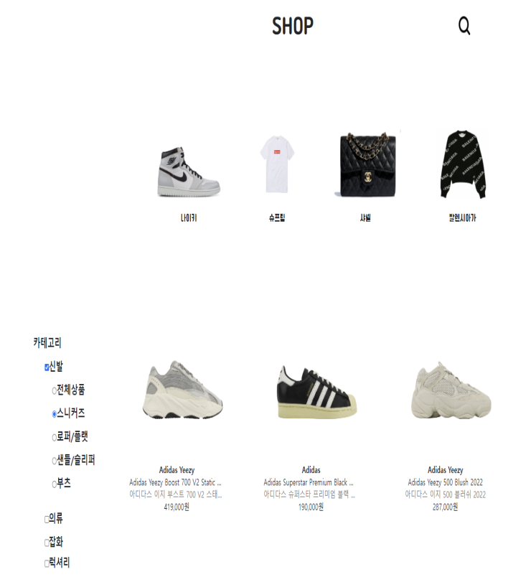
화면 구현
작성 코드
상품list 페이지 / 카테고리
코드내용
상품 종류별 검색기능
카테고리 기능을 이용한 중복 검색

Slide 19
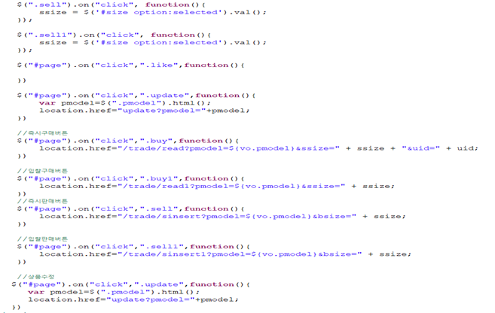
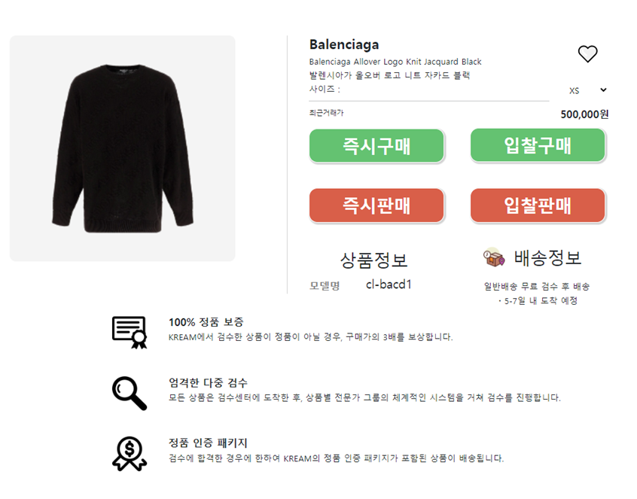
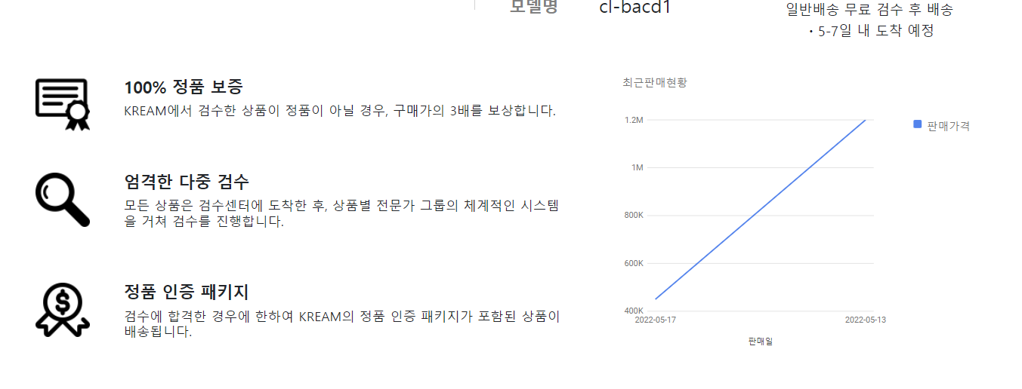
화면 구현
상품read 페이지 / 구현 화면
작성 코드
코드내용
상품read 페이지,
판매현황에 따른 그래프 챠트출력

Slide 20
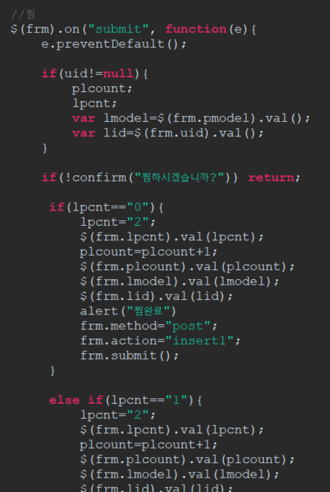
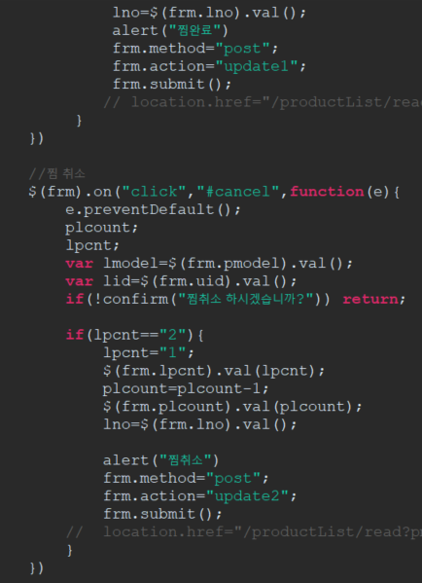
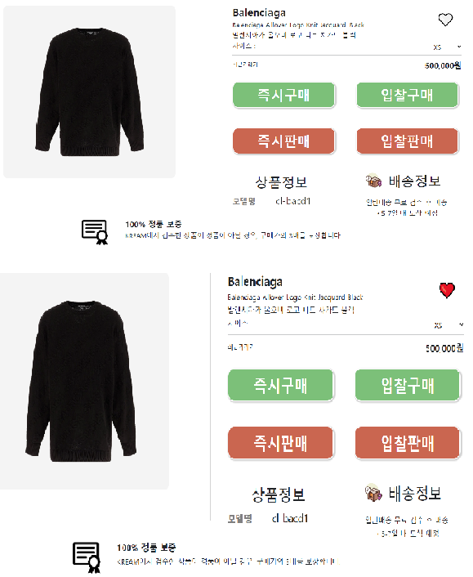
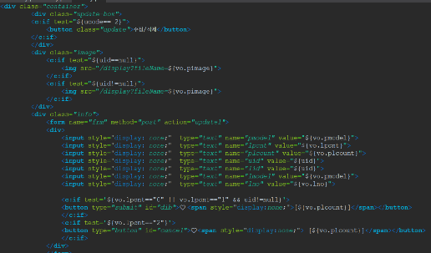
화면 구현
작성 코드
상품read 페이지 / 구현 화면
코드내용
Service를 이용한 찜 스크립트 및 코드

Slide 21
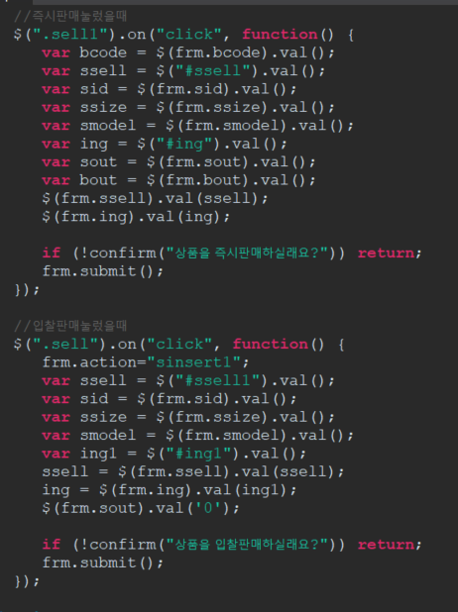
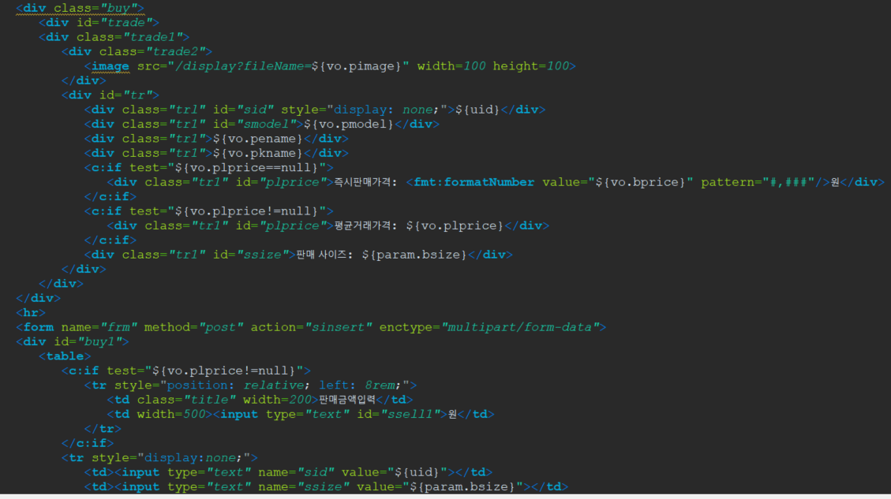
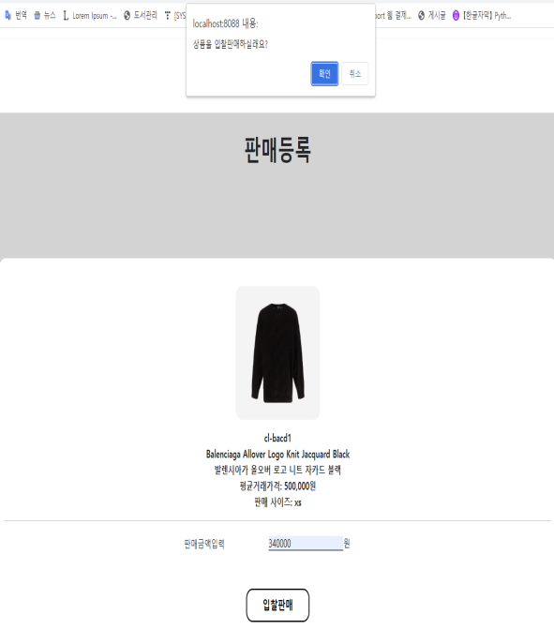
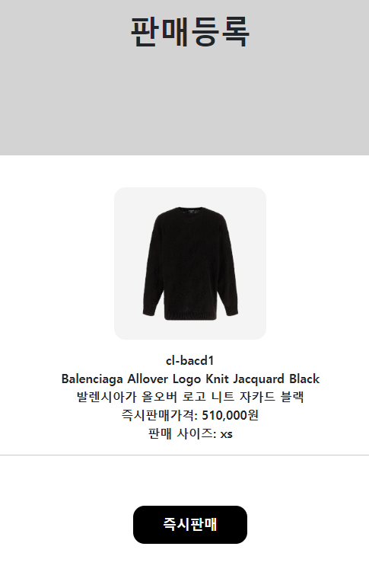
화면 구현
작성 코드
상품 판매 페이지 /입찰판매 및 즉시판매
코드내용
입찰판매 및 즉시판매 기능

Slide 22
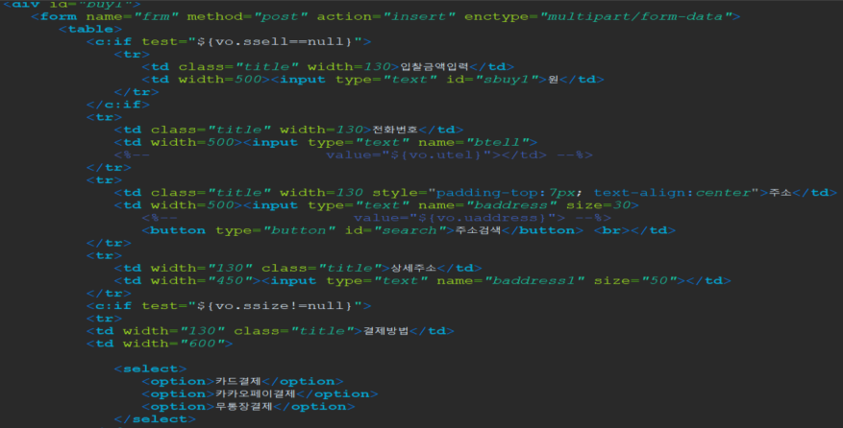
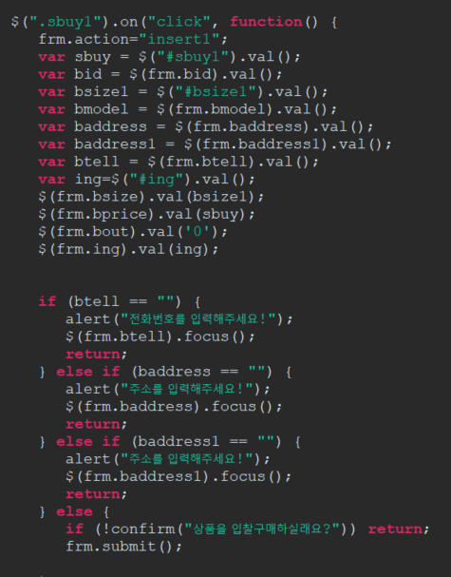
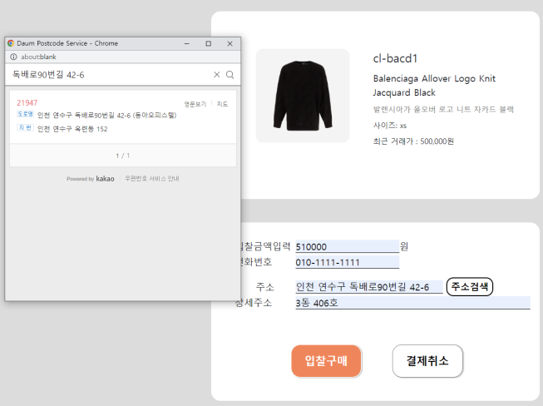
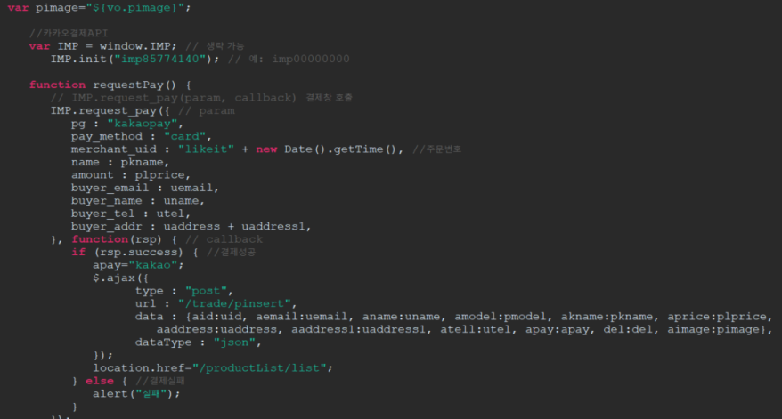
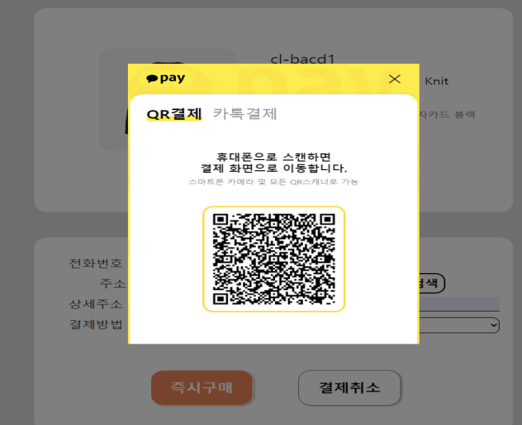
화면 구현
작성 코드
상품 구매 페이지 / 입찰 및 즉시 구매
코드내용
입찰구매 및 즉시구매 기능

Slide 23
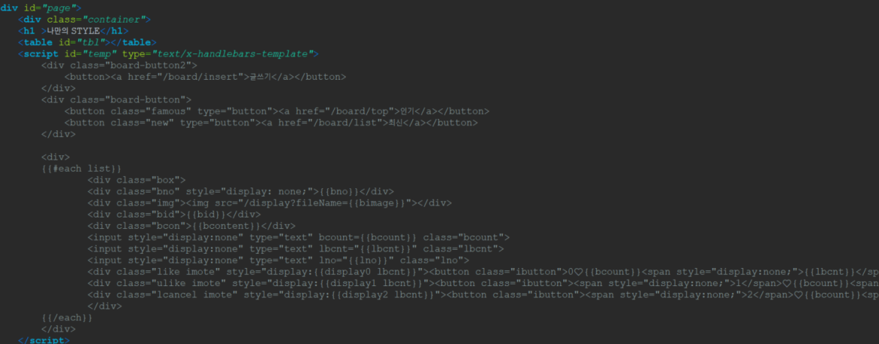
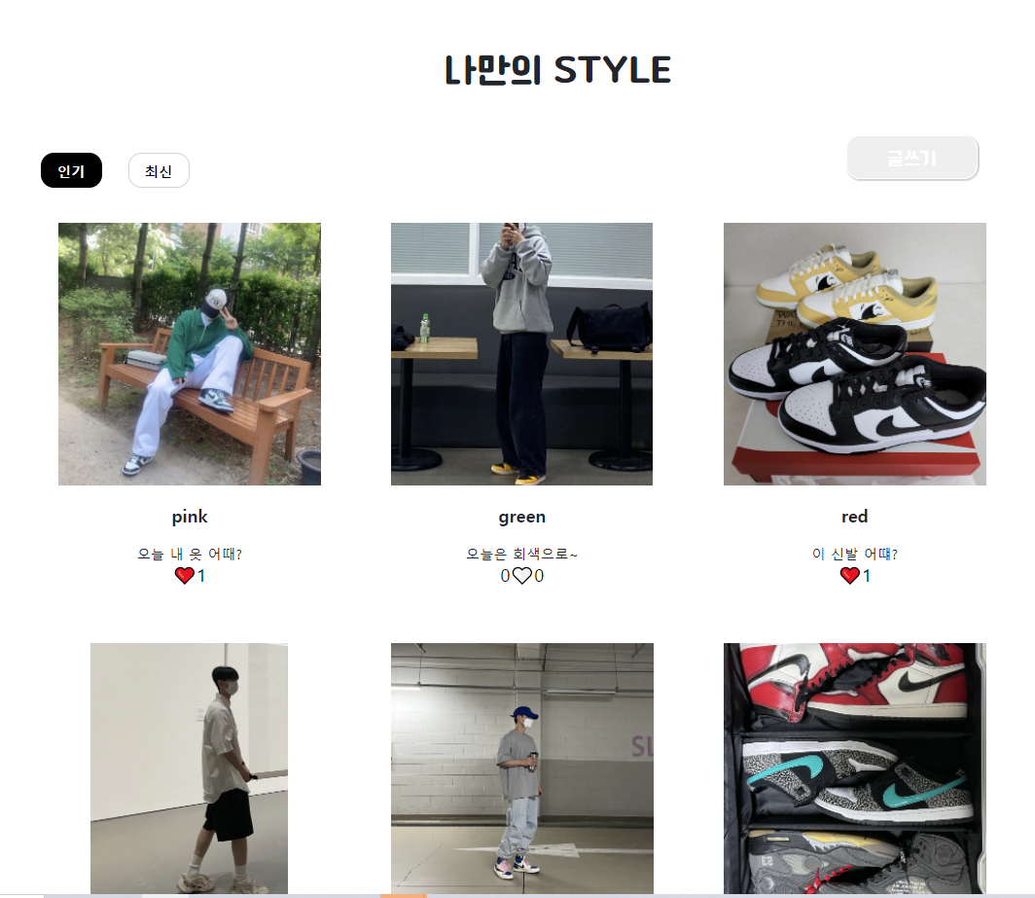
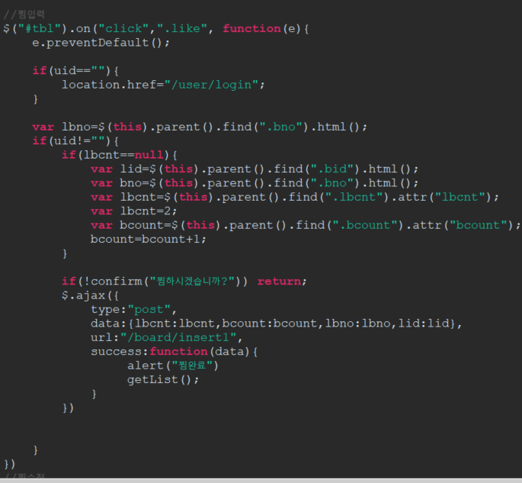
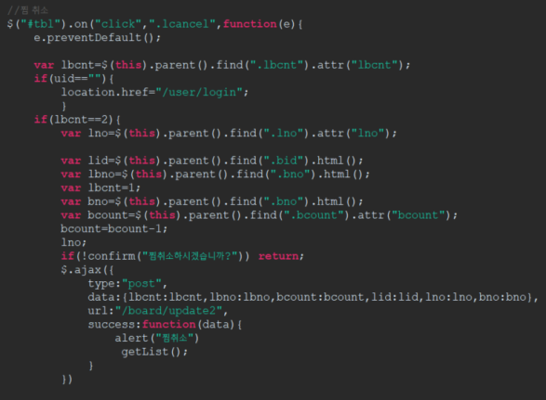
화면 구현
작성 코드
상품 리뷰 페이지 / 리뷰 리스트, 좋아요
코드내용
Ajax을 이용한 보드 리스트 출력,
Service를 활용한 좋아요 기능

Slide 24
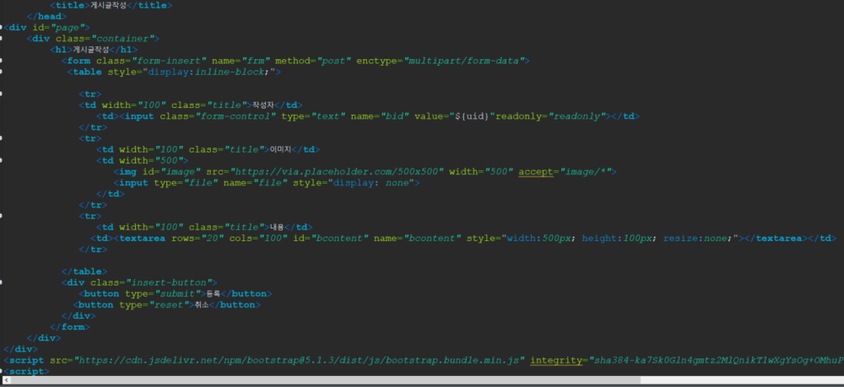
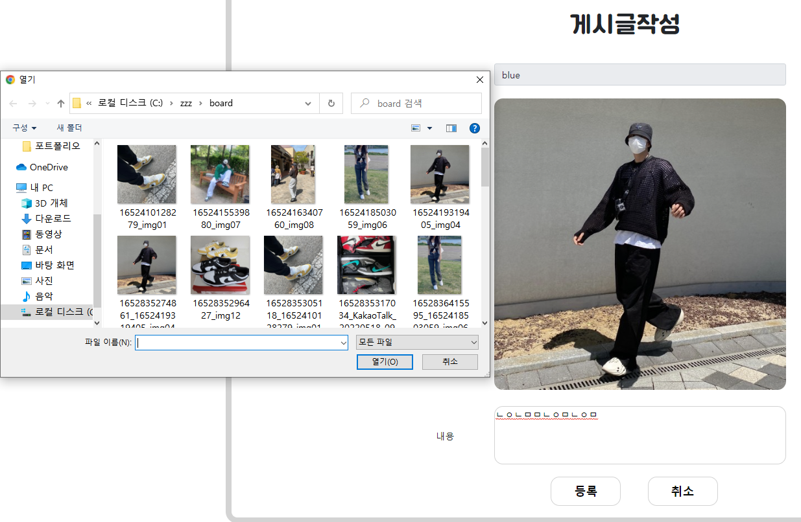
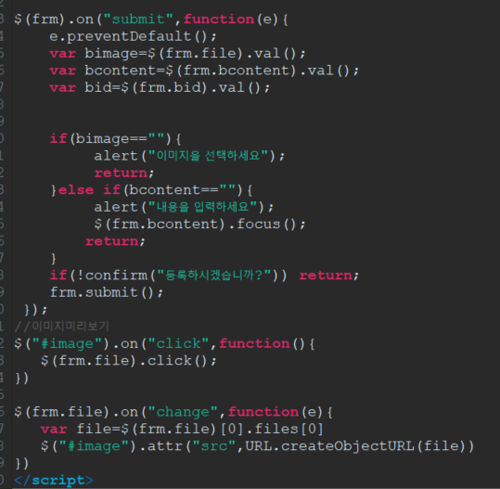
화면 구현
작성 코드
게시글 인서트 화면
코드내용
Form,submit을 활용하여 게시글 및 이미지 인서트

Slide 25
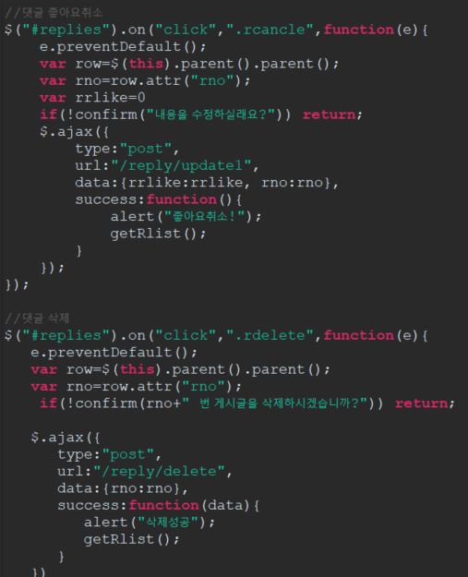
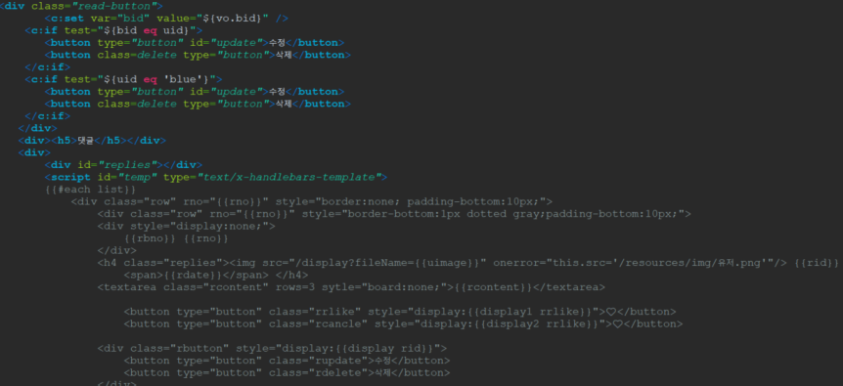
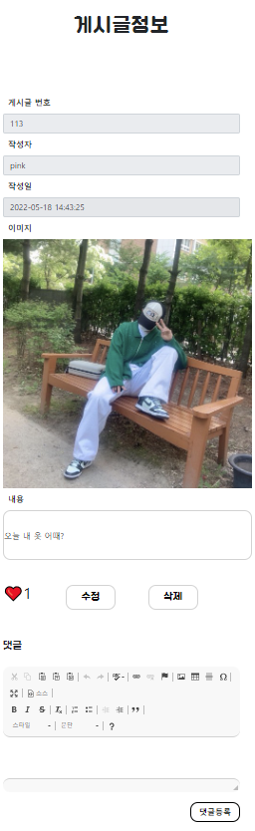
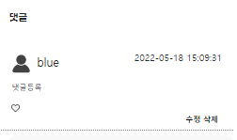
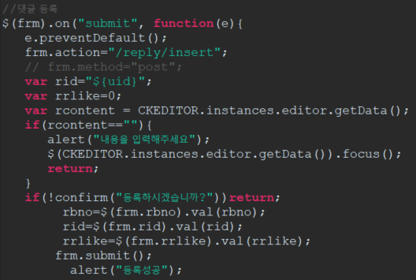
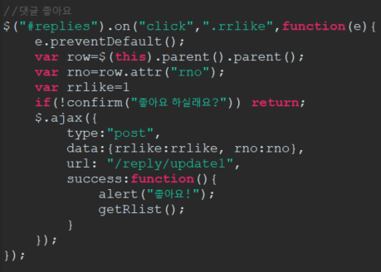
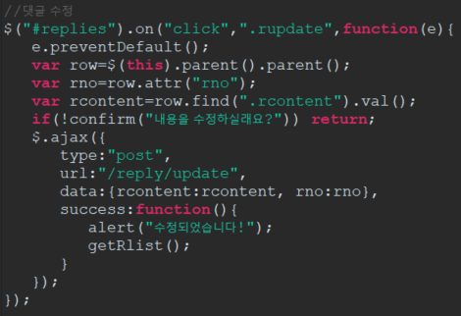
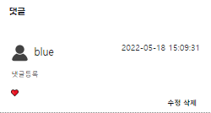
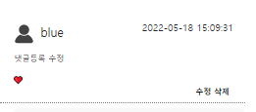
화면 구현
작성 코드
게시글 리드화면 및 댓글등록 댓글 좋아요
코드내용
게시글 리드 및 게시글 댓글 등록
댓글 수정 및 삭제
댓글에 좋아요 기능

Slide 26
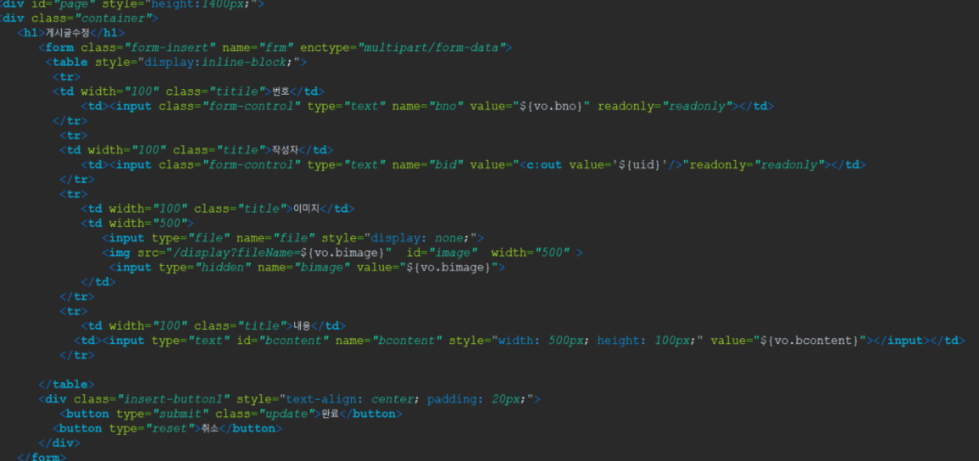
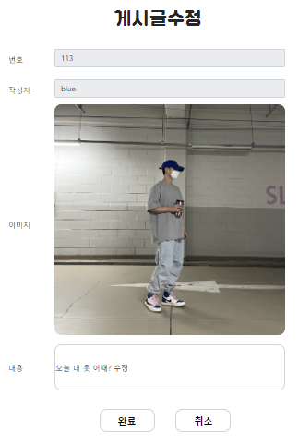
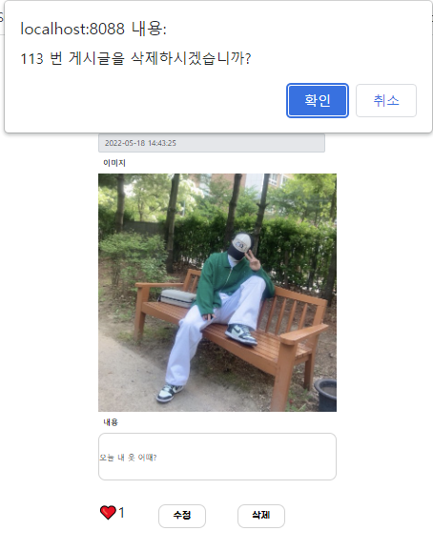
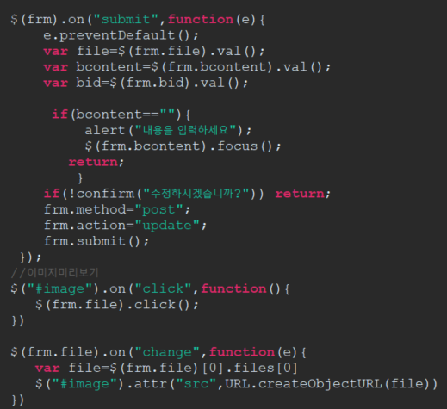
화면 구현
작성 코드
게시글 리드 수정 및 삭제
코드내용
게시글 수정 및 게시글 삭제
*관리자는 모든 게시글 수정 및 삭제 가능

Slide 27
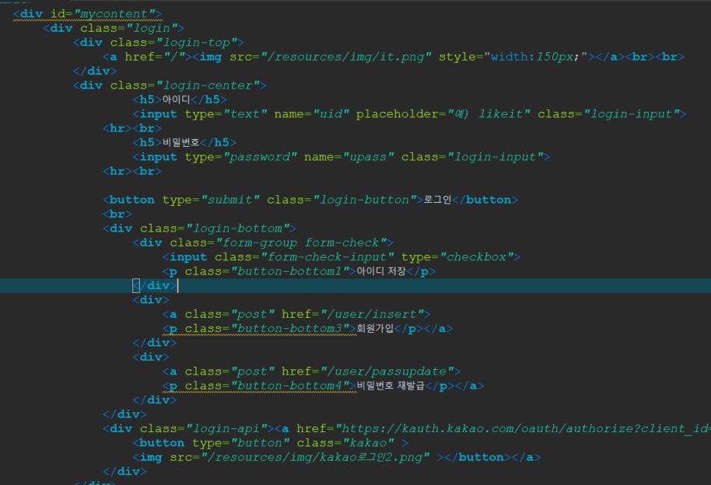
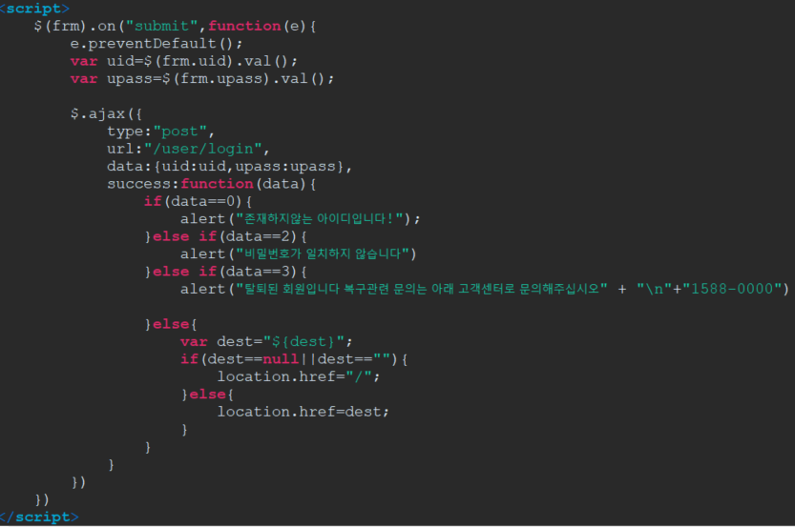
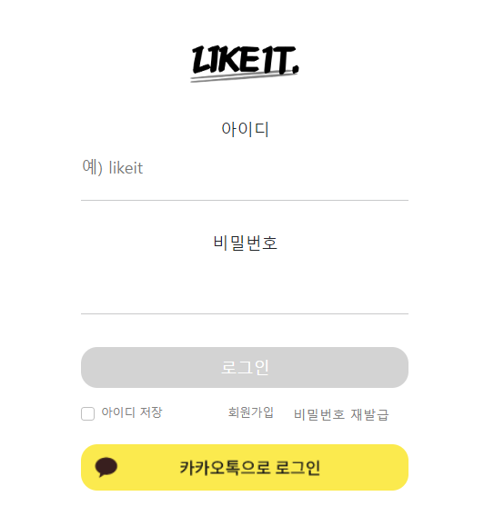
화면 구현
작성 코드
로그인 페이지 / 로그인 화면
코드내용
로그인 페이지

Slide 28
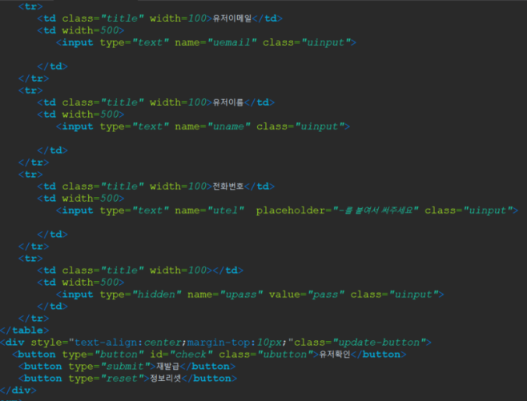
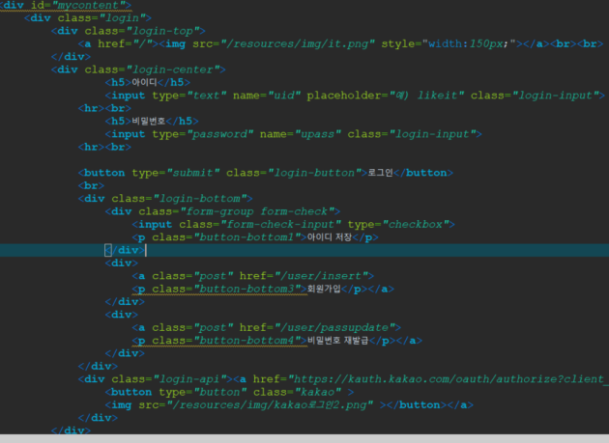




화면 구현
작성 코드
회원가입 페이지 / 비밀번호분실 시 재발급
코드내용
회원가입페이지
아이디 중복체크
생년월일 선택
성별 선택
비밀번호 분실시 재발급 기능

Slide 29






화면 구현
작성 코드
마이 페이지 / 구현 화면
코드내용
마이 페이지
구매 중 상품출력
판매 중 상품출력

Slide 30



화면 구현
작성 코드
마이 페이지 / 프로필수정
코드내용
마이페이지 이미지 업데이트 및 주소 및 비밀번호 등 수정

Slide 31



화면 구현
작성 코드
마이 페이지 / 회원탈퇴
코드내용
마이페이지 회원 탈퇴 신청

Slide 32
화면 구현 (관리자)

Slide 33




화면 구현
작성 코드
관리자 상품등록
코드내용
관리자가 직접 상품 목록 등록 가능

Slide 34





화면 구현
작성 코드
관리자 유저관리
코드내용
관리자는 탈퇴 신청한 유저를 관리하며, 복귀신청 한 유저는 아이디 복귀 가능

Slide 35





화면 구현
작성 코드
관리자 상품 결제 및 배송관리
코드내용
관리자는 구매자가 결제한 정보를 받아 배송상태를 관리하여 준다.

Slide 36


화면 구현
공지사항 페이지 / 구현 화면
작성 코드
코드내용
공지사항 페이지
관리자 아이디로 로그인 시 글쓰기 기능

Slide 37




화면 구현
작성 코드
관리자 고객과 1대1 채팅
코드내용
웹소켓을 이용한 관리자와 고객의 1대1 문의 채팅.

Slide 38
GIT hub

Slide 39

Git hub 프로젝트관리

Slide 40
시연
시연하기

Slide 41

후기
하나의 프로그램을 작성하는 것이 계획부터 마무리까지 쉽지 않은 것이라는 것을 깨닫게 되었습니다. 내가 생각하고 계획한 기능들이 작동하지 않는 것에서 절망을 하고 그 기능을 작동시켰을 때의 성취감을 느끼며 프로그램코딩의 재미를 다시 한 번 깨닫게 되었으며, 좋은 경험을 하게 되었습니다.
박재현
저에게 많은 도움과 조언을 주신 팀장님과 팀원들에게 감사의 말씀을 드리고 싶습니다. 이번 프로젝트로 저의 부족한점을 알게 되어 좋은 시간이었고, 앞으로 부족한점은 고쳐 훌륭한 개발자가 되지 위해 노력하겠습니다.
주인호
다같이 프로젝트를 진행하면서 프로젝트 초기계획의 중요성이 얼마나 중요한지 깨달았고 또 서로간의 소통이 중요하다는 것을 깨달았습니다. 그리고 웹 페이지를 하나씩 완성 할 때마다 매우 즐거웠고 내가 개발자의 길을 간 것이 다행이었다고 생각합니다.
김찬영
프로젝트를 진행하면서 실력이 너무 부족하였다는 걸 느꼈고 이번 프로젝트를 통해 많은 것을 배웠고 팀원분들이 옆에서 많이 도와주셔서 끝까지 완성할 수 있었으며 프로젝트를 통해 많은 것을 배울 수 있는 기회를 주셔서 감사합니다.
백도현
개인이아닌 단체로 협동하여 프로그램을 작성하는것이 생각보다 어렵다는 것을 프로젝트진행하며 느꼇고 팀원과의 협동, 소토에대해 많이생각하며 배우게되었습니다.
양희헌

Slide 42
Q&A

Slide 43
감사합니다!

